Slide 1
表单和工作流

Slide 2
表单和工作流
开始一个审批流
如何设计一个简单流程
表单和流程的挂接
http://localhost/MCSWebApp/WebTestProject/MVC/TestReturnController.ashx?processDescKey=TestReturn
//编程启动流程
WfProcessStartupParams startupParams = new WfProcessStartupParams();
startupParams.ResourceID = UuidHelper.NewUuidString();
startupParams.ProcessDescriptor = WfProcessDescriptorManager.GetDescriptor("TestReturn");
WfRuntime.StartWorkflow(startupParams);

Slide 3
表单和工作流
相互作用
流程和活动的参数和表单的影响
对基本流程操作的影响（流转、撤回、作废、审批意见…）
对流程修改的影响（增加、删除、修改）
对流转意见栏的影响
表单输入项和流程走向的关系
表单要素决定分支走向
用户选择分支
流程和待办之间的关系
参数化的待办标题和Url
Test-${Subject}$

Slide 4
流程和角色
流程活动上的静态资源
安全中心的角色、人员、组织和群组
流程所经过的环节的相关人
动态角色
由使用者（表单）来决定操作人是谁
授权矩阵
终极解决方案

Slide 5
流程和通知
流程变化时自动产生通知
进入、离开活动时
流程取消时
通知的目标和活动的资源类似
通知的标题、Url和待办类似

Slide 6
主流程和分支流程
如何定义分支流程
任何流程都可以作为分支流程
分支流程之间存在着并行、串行关系
主流程和分支流程之间的关系

Slide 7
定时启动流程
可以定制启动流程的作业
可以制定计划调度规则
专门部署后台服务来进行调度的执行

Slide 8
开发

Slide 9
开发步骤
业务数据 | CRUD
流程 | ProcessDesigner
页面 | ViewBase<T>
控制器 | BaseController
Notes:
在实际的执行器中挂载业务处理逻辑

Slide 10
工作流概述
设计时描述
运行时实例
运行环境
操作执行
Notes:
在实际的执行器中挂载业务处理逻辑.

Slide 11
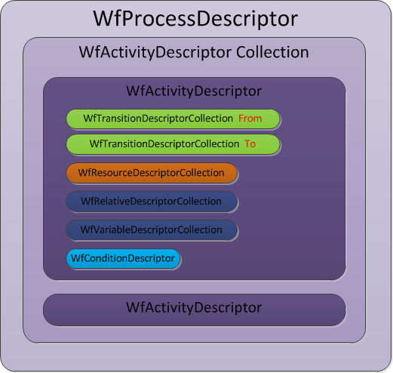
设计时
Notes:
在实际的执行器中挂载业务处理逻辑.

Slide 12
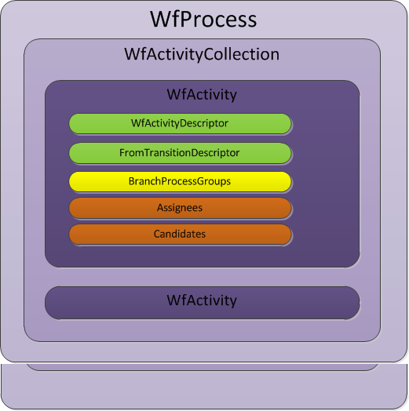
运行时
Notes:
在实际的执行器中挂载业务处理逻辑.

Slide 13
表单数据
DataEntity
ORM
Validation
DataAdapter
Notes:
在实际的执行器中挂载业务处理逻辑

Slide 14
ORM
NoMapping :不进行ORM映射.
ORTableMapping :定义数据表名。
SubClassType:子对象类型
ORFieldMapping:定义数据表中的字段名。
SubClassORFieldMapping:作用于子对象。
SqlBehavior :控制生成SQL语句的范围，以及默认表达式。
SubClassSqlBehavior:作用于子对象
Notes:
在实际的执行器中挂载业务处理逻辑

Slide 15
Adapter
方法:Update，Delete，Load
可定制性
AfterLoad
BeforeInnerDelete
AfterInnerDelete
BeforeInnerUpdate
AfterInnerUpdate

Slide 16
Adapter
public sealed class GeneralPaymentAdapter : UpdatableAndLoadableAdapterBase<GeneralPayment, GeneralPaymentCollection>
{
public static readonly GeneralPaymentAdapter Instance = new GeneralPaymentAdapter();
private GeneralPaymentAdapter() { }
}
protected override void AfterInnerUpdate(Payment data, Dictionary<string, object> context)
{
}

Slide 17
Validation
单项校验器
组合校验器
[StringLengthValidator(0,20)]
[StringEmptyValidator]
[ValidatorComposition(CompositionType.And)]
Notes:
与或校验器

Slide 18
Controller
协作类
ControllerBase
Scene
Navigation
ControllerOperationBase
CommandStateBase
[ControllerNavigationTarget("GeneralPayment", "GeneralPaymentView.aspx", "genericProcess")]
[SceneInfoAttribute("../../Scenes/GeneralPayment.xml", "GeneralPayment", DefaultWorkflowSceneID = "DraftReceipt", ReadOnlySceneID = "ReadOnly")]
public class GeneralPaymentController : ControllerBase
{}
Notes:
重写ProcessRequest方法,通过ControllerHelper解析QueryString,找到相应的方法来初始化Operation启动或加载流程,将场景和重定向信息交给Operation,跳转到实际的表单页面.

Slide 19
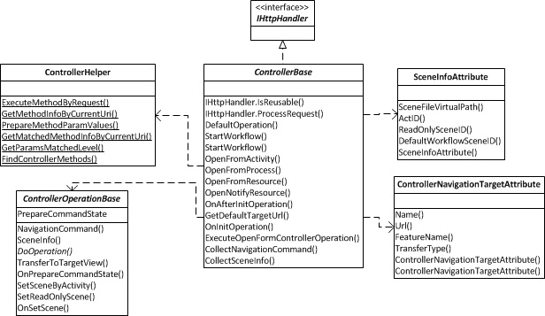
Controller
Notes:
重写ProcessRequest方法,通过ControllerHelper解析QueryString,找到相应的方法来初始化Operation启动或加载流程.

Slide 20
ControllerBase
完成对Url中参数的解析，进行权限判断，场景设置，页面跳转
提供了一个小工具，完成url中的参数和类方法之间的映射
OnAfterInitOperation方法
URL中的参数
控制器中方法

Slide 21
ControllerOperationBase
派生类
OpenFormControllerOperation
StartWorkflowControllerOperation
事件
PrepareCommandState
protected override void OnAfterInitOperation(ControllerOperationBase operation)
{
operation.PrepareCommandState += new PrepareCommandStateHandler(Controller_PrepareCommandState);
}
private CommandStateBase Controller_PrepareCommandState(IWfProcess process)
{
Data…..
}
Notes:
ControllerBase中提供了可重载的OnAfterInitOperation,在Operation.DoOperation时,Operation可以用来初始化表单数据.

Slide 22
Scene
FilePath:场景文件相对路径.
ActID:场景文件访问控制ID.
DefaultWorkflowSceneID:如果当前活动点的场景ID是空,则使用默认场景.
ReadOnlySceneID:当前活动点的候选人和访问者不相同，则使用只读场景.
<Acts>
<Act actID="TravelPayment">
<Scene sceneID="Default">
<Item controlID="txtResourceID" visible="true" readOnly="true" enabled="true"/>
</Scene >
</Act>
</Acts>
Notes:
场景的读取是在页面的PerRender中进行的.Scene是存储在HttpContext中.

Slide 23
Navigation
Name:表单名称
Url:表单地址
FeatureName:
TransferType:重定向的类型，默认Server.Transfer
[ControllerNavigationTarget("TravelPayment","TravelPaymentView.aspx", "genericProcess",TransferType=ControllerNavigationType.Redirect)]
Notes:
如果使用Redirect,则流程信息,Scene信息以及数据加载全部需要重新做.

Slide 24
CommandStateBase
业务数据
流程上下文
锁信息
public class TravelPaymentCommandState:CommandStateBase
{
public TravelPayment Data { get; set; }
}
Notes:
CommandStateBase还拥有两个虚方法，是关于ViewState的相关操作。在一般的表单制作中，不需要重写这两个方法，除非你需要加载新的数据，否则不要重写这两个方法。还作为ViewBase的范型参数.

Slide 25
表单
Is ViewBase<T>
Has CommandStateBase T类型
CommandStateInitialized方法
protected T ViewData
{
get
{
return this.viewData;
}
}
protected virtual void CommandStateInitialized()
{
//testbox1.text=ViewData.Data.Name;
}
Notes:
由于我们的数据是在前置控制器中生成并保存到HttpContext中,所以我们需要在ViewBase<T>的CommandStateBase从HttpContext中加载后才有具体的状态,所以不可以在PageLoad中给控件赋值，需要注意的是该方法在CallBack状态中不被调用。场景文件的加载是在OnPreRender中对控件的状态进行修改.

Slide 26
Control
数据绑定
DataBindingControl
工作流控制
WfMoveToControl
WfWithdrawControl
WfCirculateControl
WfConsignControl
WfReturnControl
WfAbortControl
WfToolBar

Slide 27
WfMoveToControl
<SOA:WfMoveToControl ID="moveToControl" runat="server" ControlIDToMoveTo="toolbarMoveTo" ControlIDToSave="toolbarSave" OnAfterCreateExecutor="moveToControl_AfterCreateExecutor" />
protected void moveToControl_AfterCreateExecutor(WfExecutorBase executor)
{
executor.PrepareApplicationData += new ExecutorEventHandler(executor_PrepareApplicationData);
}
Notes:
在实际的执行器中挂载业务处理逻辑.

Slide 28
当前表单决定当前流程
修改候选人,指派人
修改流程描述
修改流程实例
条件的改变
protected void moveToControl_ProcessChanged(IWfProcess process)
{……}
Notes:
在实际的执行器中挂载业务处理逻辑.

Slide 29
授权矩阵
定义每个活动点的候选人
流程自动加载
与原候选人合并
protected void moveToControl_ProcessChanged(IWfProcess process)
{
WfClientContext.Current.CurrentActivity.Process.
ApplicationRumtimeParameters["Departments"] = "人事";
}
Notes:
在实际的执行器中挂载业务处理逻辑.

Slide 30
动态角色
流程候选人的占位符
客户端指定实际操作人
兼容Condition模式
Process.ApplicationRumtimeParameters[“Reportto”] = DeluxeIdentity.CurrentUser.ReportTo();
Notes:
在实际的执行器中挂载业务处理逻辑.

Slide 31
启动子流程
在主流程流转时启动
需要启动参数
与主流程的关系
void executor_BeforeExecute(WfExecutorDataContext dataContext)
{
WfBranchProcessTransferParamsCollection transfers=null;
WfBranchProcessTransferParams trans=null;
trans = new WfBranchProcessTransferParams();
trans.Template = templatekey;
trans.BranchParams.Add(users);
}
Notes:
在实际的执行器中挂载业务处理逻辑.

